Slide 1
summer camp
Проект №51
Дубас Михайло
KPI Sikorsky challenge

Slide 2
ІДЕЯ
Створення web-сервісу, що надасть виконавцям можливість знайти або організувати команду для сумісної роботи над замовленнями.
Для роботодавця платформа надасть можливість працювати із вже сформованою командою.

Slide 3
Проблема
та зекономить час за рахунок пошуку вже сформованої команди.
Роботодавець витрачає багато часу на пошук та організацію роботи кожного виконавця окремо.

Slide 4
РІШЕННЯ
Фрілансери можуть формувати команди в межах платформи
Автоматичний пошук відповідностей команд фрілансерам і навпаки
Менше часу на спілкування — більше на роботу з проектом
Збалансована система рейтингу

Slide 5
Конкуренти
 | Upwork | Freelancer | Freelance.ua | SummerCamp
Об’єднання виконавців | - | - | - | +
«Безкоштовні» замовлення | - | - | - | +
Сервіс
Послуга

Slide 6
Наші переваги
Можливість формувати команди
Легкий старт для новачків
Менеджер – менше часу на виконання замовлення
Унікальна рейтингова система

Slide 7
Ринок
45% ріст
кількості фрілансерів за минулий рік в Україні
На Upwork фрілансери заробляють більше $1 млрд
на рік
За 2014
рік обсяг українського ринку перевищив $60 млн
Україна —
4й ринок у світі за обсягами заробітку фрілансерів

Slide 8
маркетинг
Реклама в ІТ-спільнотах: dou.ua, habrahabr.ru, reddit.com
Цільова реклама в Google
Зниження відсотку сервісного податку відносно конкурентів
Безкоштовний додаток для пошуку партнерів у різних галузях
Пропозиція “Легкий старт”

Slide 9
Поточний статус
Сформовано команду
Складено технічне завдання
Прототип у процесі розробки

Slide 10
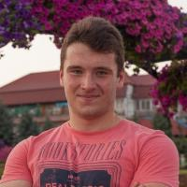
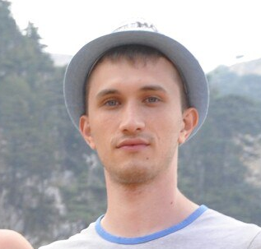
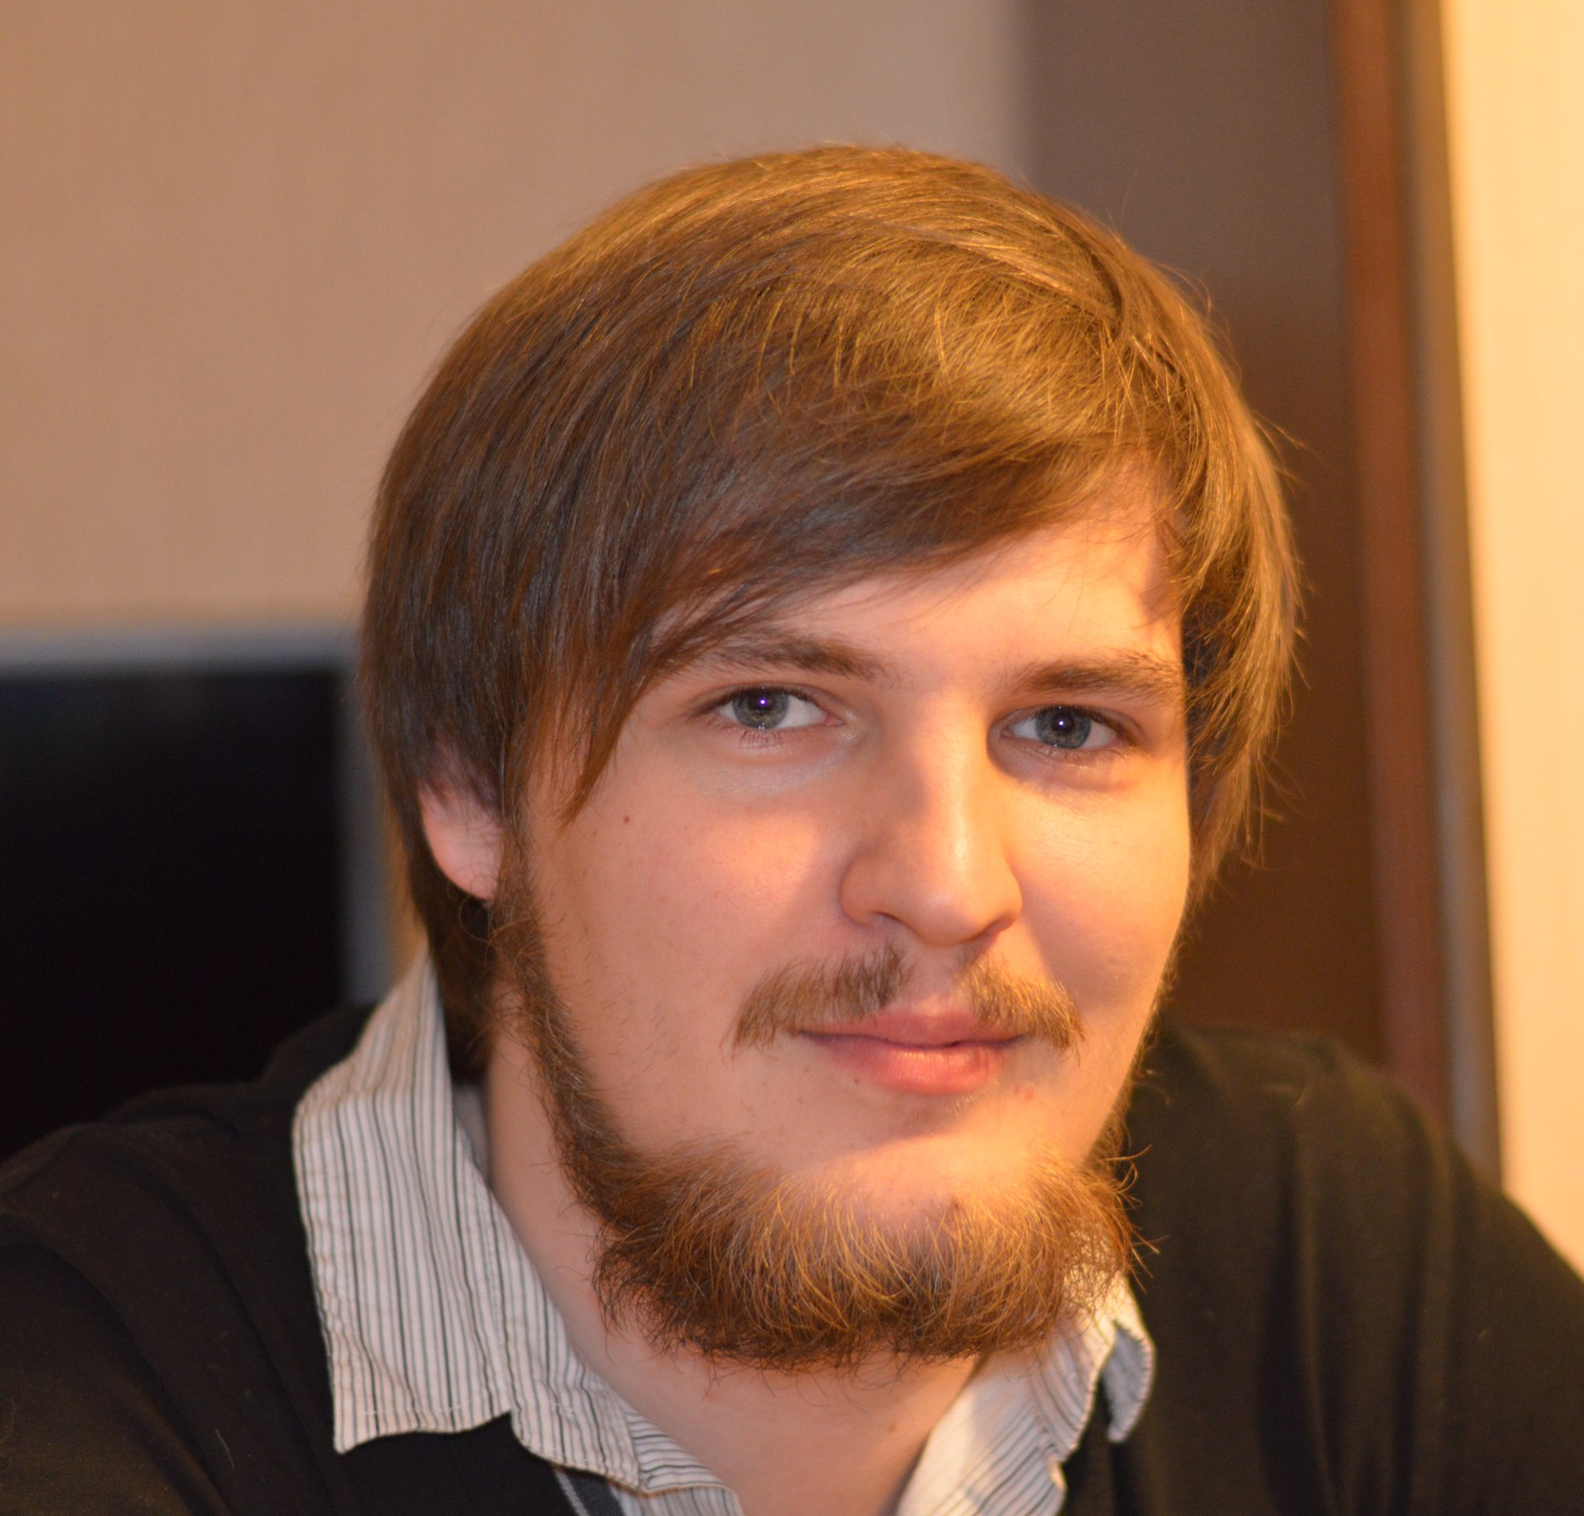
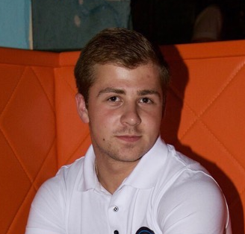
команда
Олег Головко
Максим Гілляка
Ярослав Мицьо
Михайло Дубас
Михайло Дубас
PR-manager
Ярослав Мицьо
Project Manager
Developer
Developer
Developer
Досвід роботи фрілансерами — понад 3 роки

Slide 11
пропозиція інвестору
Необхідні кошти:
Заробітна платня: $10 500 (щомісяця)
Оренда офісу: $1 000 (щомісяця)
Обладнання: $13 000 (разово)
Маркетинг: $2 500 (щомісяця під час релізу, 5 місяців)
Накладні витрати: 10%
Сума: $181 000
Тривалість: 12 місяців
Етапи: MVP (0-6 місяці), тестування (6-8 місяці), реліз (8-12 місяці)

Slide 12
фінансові витрати

